Slide 1
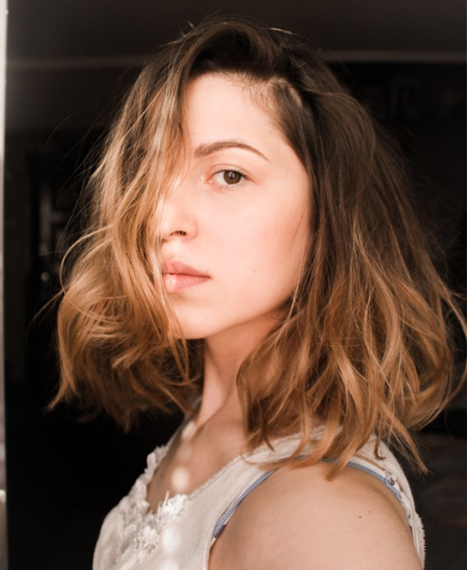
Методическая разработка по изобразительному искусству на тему: «Необычные миры художницы Яны Фефелевой».
Муниципальное учреждение дополнительного образования
«Центр эстетического воспитания детей»
города Саранска Республики Мордовия
Подготовила:
педагог дополнительного образования
студии изобразительного искусства
Павельева Елена Федоровна
Саранск 2024

Slide 2

Биография художника.
Художница Яна Фефелева родом из города Днепропетровск, в настоящее время проживает в Москве. Ее картины - это отражение эмоций художницы ,как она сама говорит.
Украинская художница Яна Фефелева родилась в 1974 году. В детстве больше всего любила рисовать. После школы поступила в строительную академию на архитектурный факультет. В 2010 году закончив учёбу в академии занялась реализацией своих идей и задумок, решив посвятить этому занятию всё свое время.
Помимо живописи, на сегодня, стараюсь максимально использовать все возможные материалы, работаю с полимерной глиной, шерстью, создаю украшения и подарки, занимаюсь текстилем и декорированием интерьеров, а также пробую себя в фотографии. Правда, фотограф я не профессиональный, и при создании любой фотографии руководствуюсь лишь своими эмоциями. Как правило чувства, заставляющие сделать снимок, это радость, восхищение красотой окружающих меня предметов или людей, желание поэкспериментировать с композицией или светом.
В общем я только учусь, пытаюсь видеть в окружающем меня мире что-то интересное. И главной задачей опубликованных мною картин, фотографий и прочее, это просто желание поделится эмоциями.
(Фото 1)

Slide 3
В работах украинского художника Яны Фефеловой оживает самая настоящая сказка, заставляющая поверить в мечты, чудеса и волшебство. Но в то же время, все её картины несут в себе глубокий скрытый смысл, оставляющий пространство не только для воображения, но и для размышления…

Slide 4
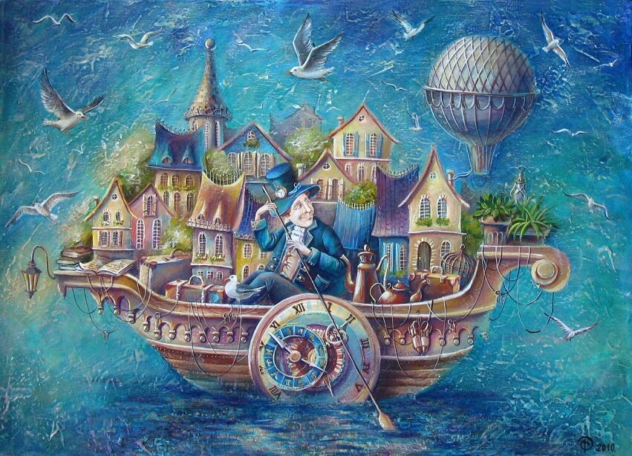
Река жизни.
Звучит негромко вдалеке
Мелодия волшебной скрипки
И жизнь, как лодка по реке
Скользит по этой глади зыбкой.
К каким причалит берегам?
Какие не увидит дали?
О, жизнь! Кладу к твоим ногам
Цветы из скорби и печали…
Инна Костяковская
(Фото 2)

Slide 5
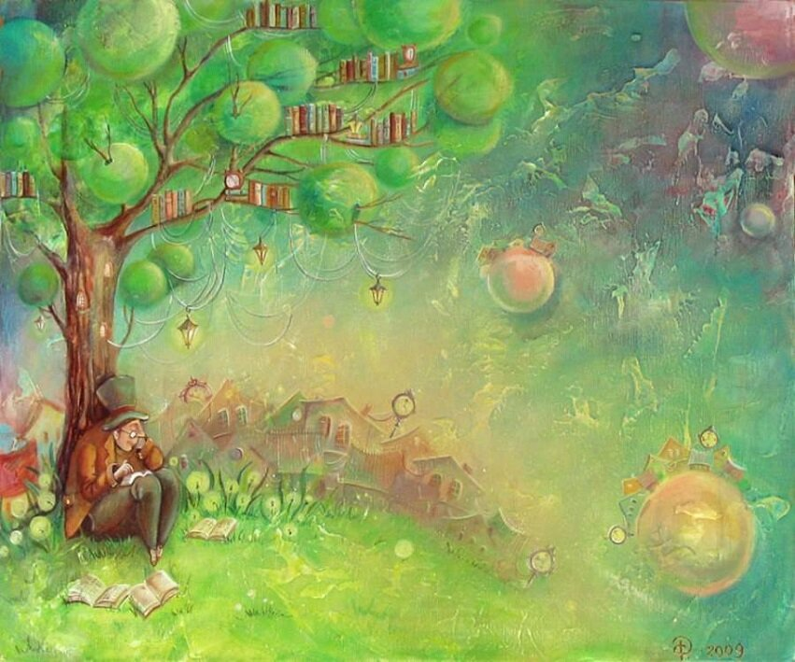
Толкователь снов.
(Фото 3)

Slide 6
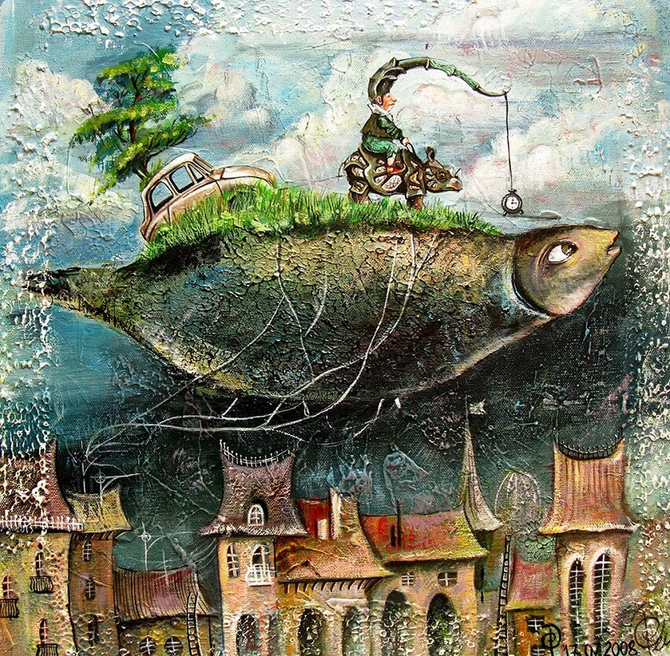
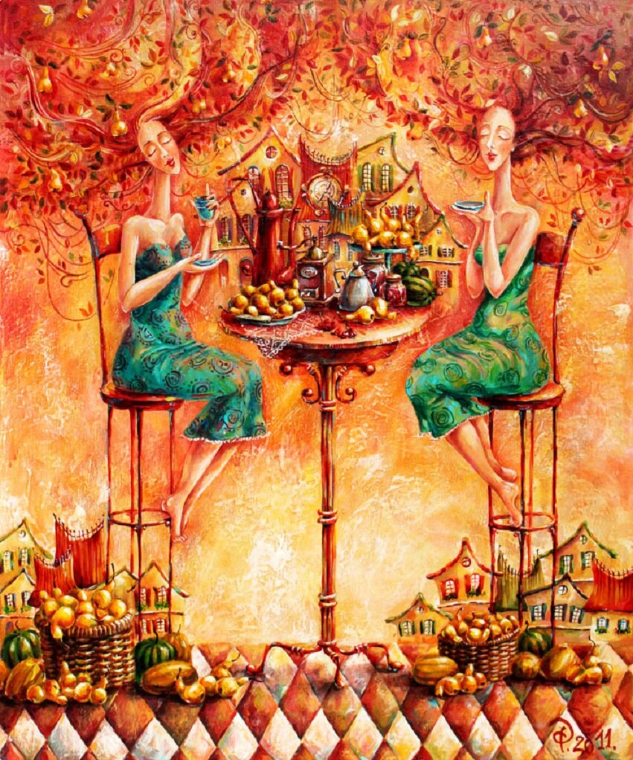
Сон трубочиста Вильгельмэ Матрино. Чаепитие.
(Фото 4) (Фото 5)

Slide 7
Серия картин "Письма к Элизе". Главная героиня книги - молода девушка Элиза, которая получает письма, автор которых ей не известен. Это не любовные письма, но они полны любви. Через них она пытается прийти домой: к Богу, к любви, к себе самой.

Slide 8
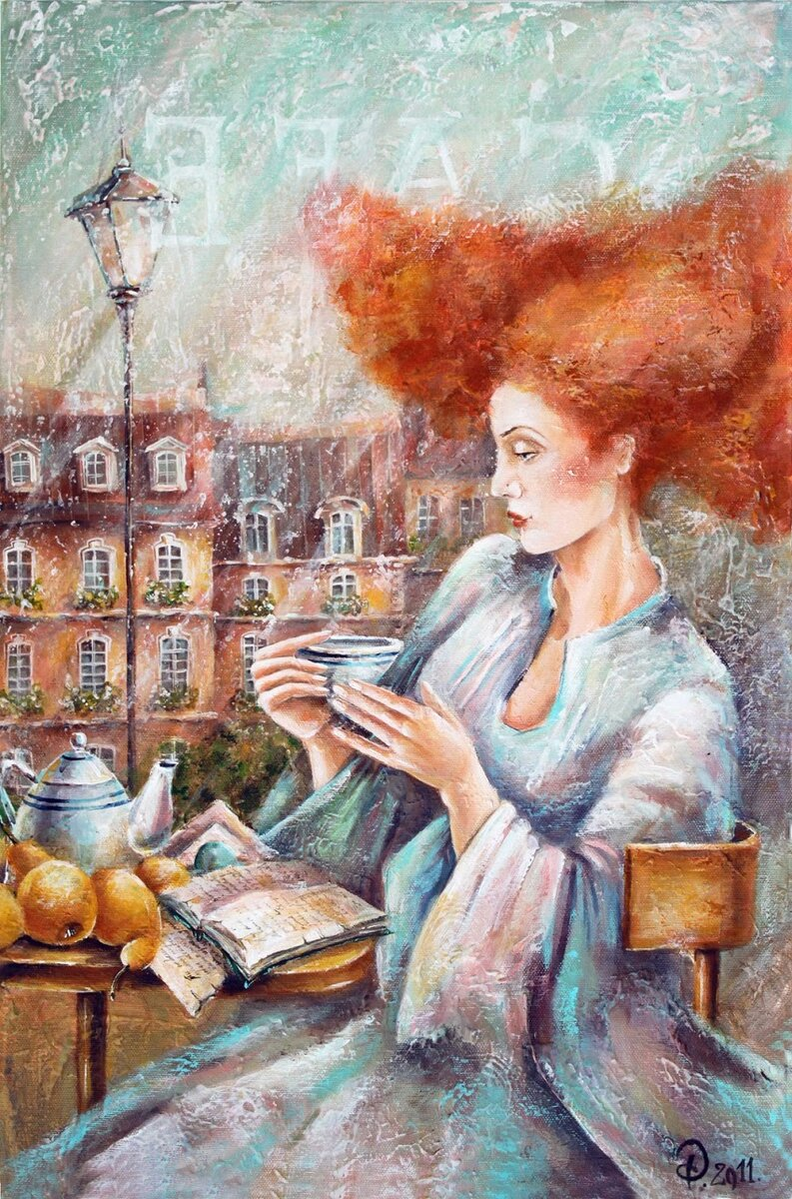
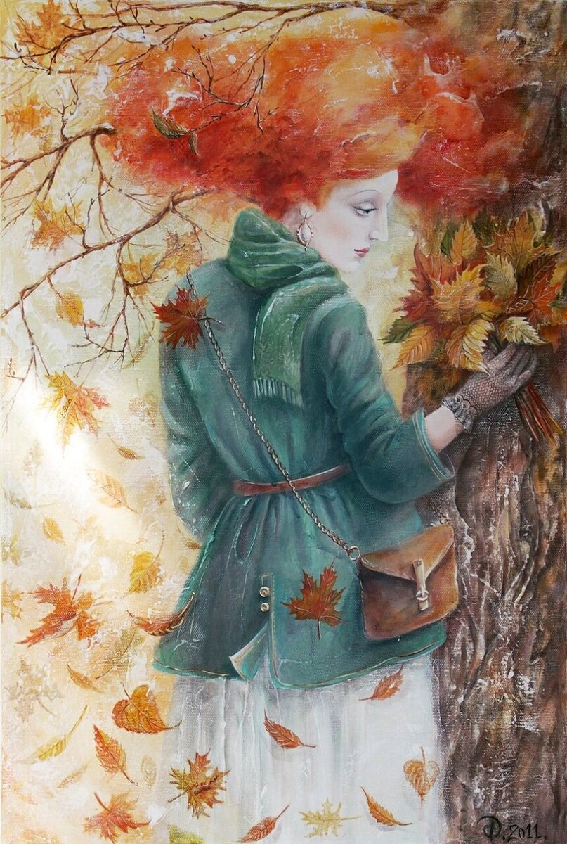
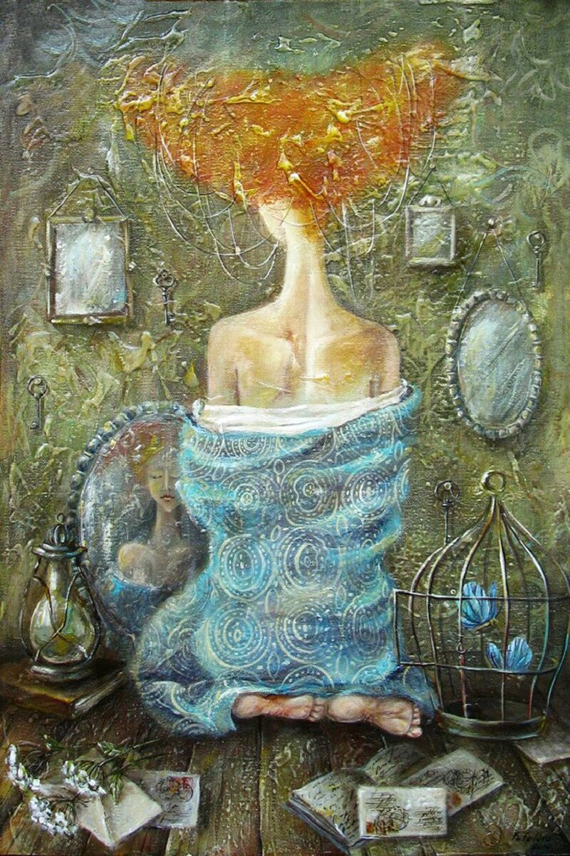
(Фото 6) (Фото 7) (Фото 8)

Slide 9
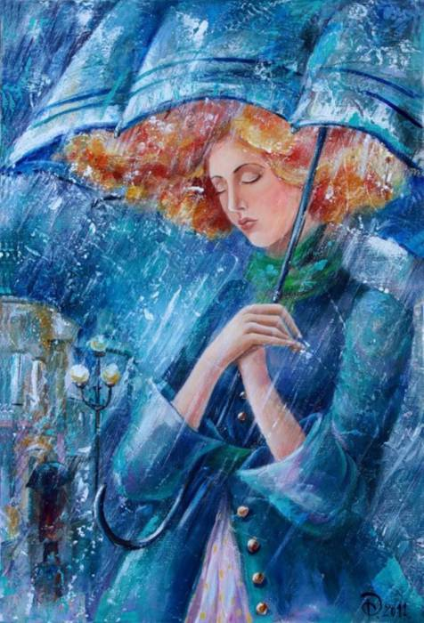
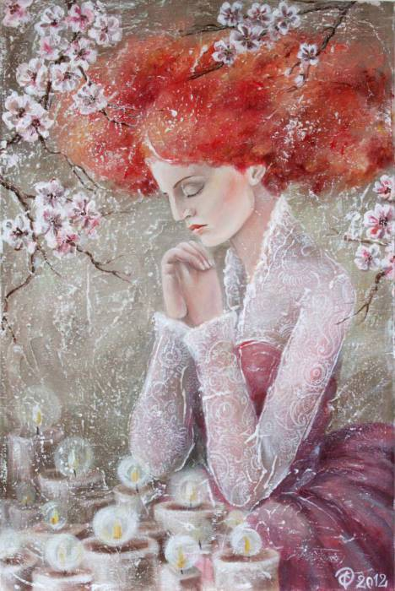
Элиза Очаровательная Элиза.
(Фото 9) (Фото 10)

Slide 10
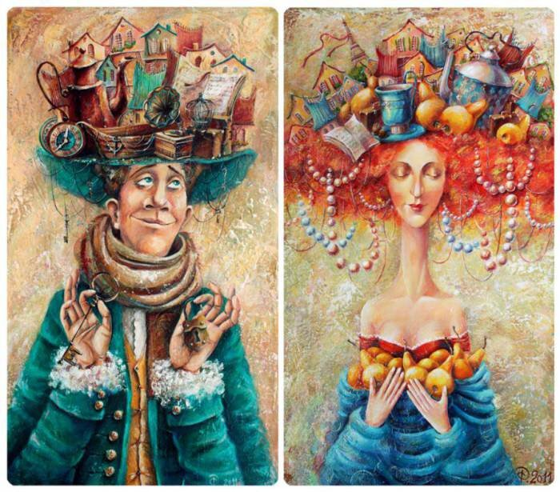
Мысли мужские, мысли женские.
Необыкновенные сюжеты картин вновь уносят нас в мир детства, где можно помечтать и пофантазировать. Окунуться в сказку и стать ее частью.
(Фото 11)

Slide 11
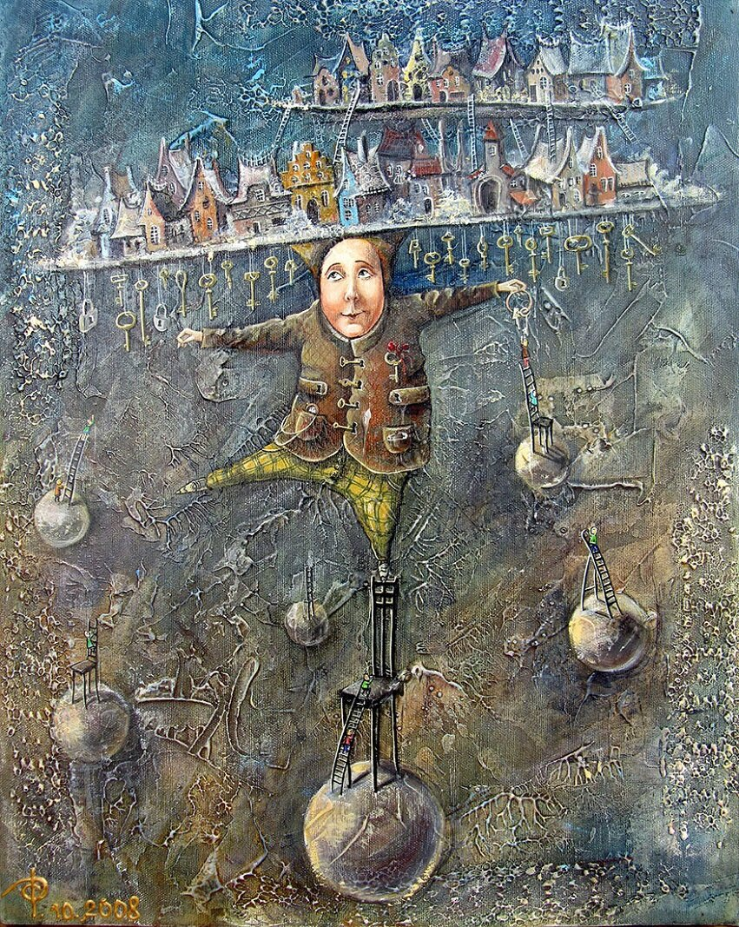
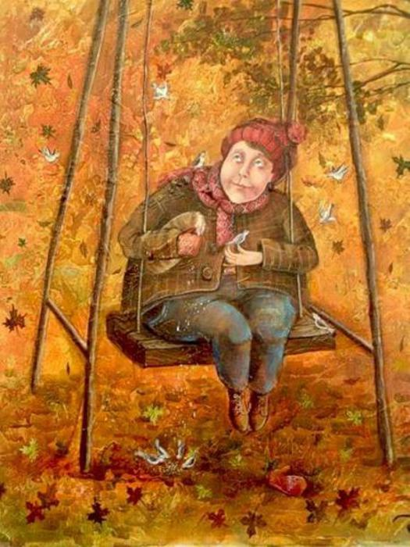
Продавец ключей счастья. Осенние качели.
(Фото 12) (Фото 13)

Slide 12
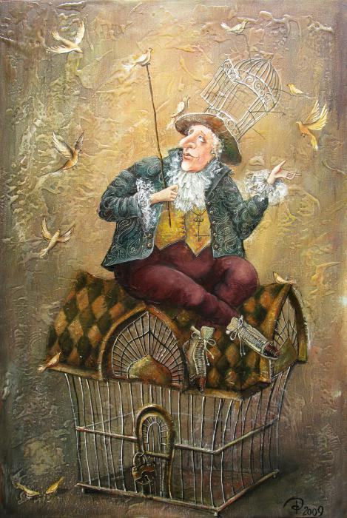
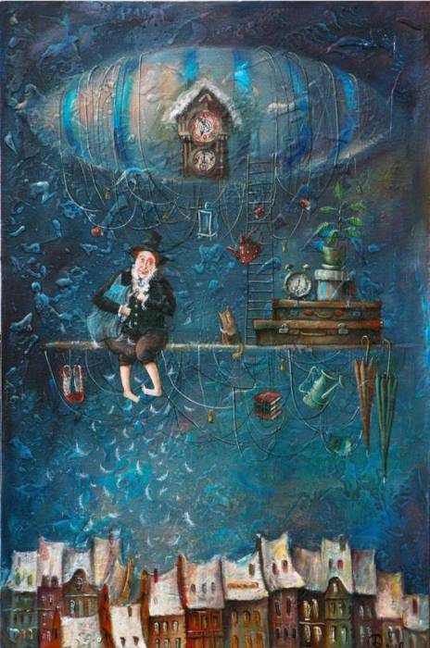
Птицелов. Рождение надежд в дыхании нового дня.
(Фото 14) (Фото 15)

Slide 13
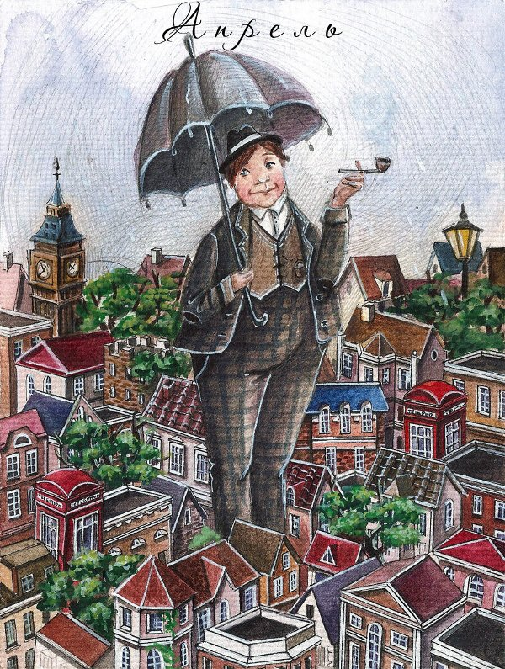
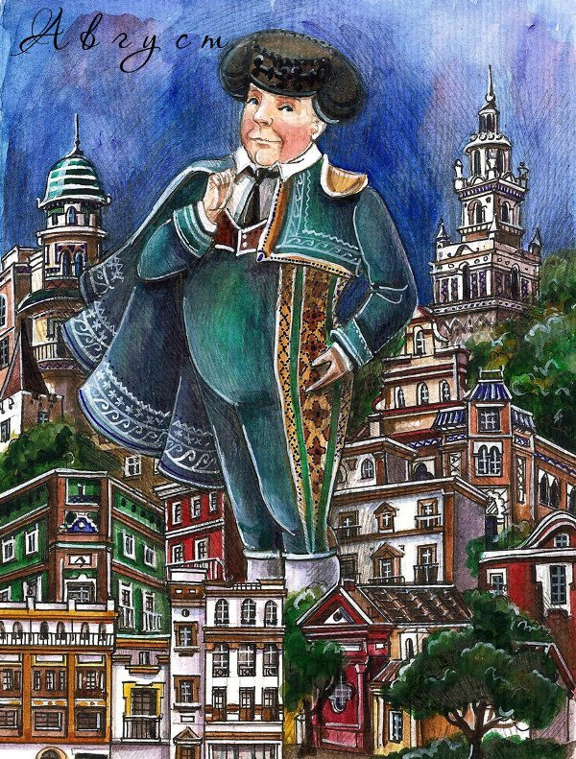
(Фото 16) (Фото 17)

Slide 14
Творчество Яны излучает невероятное тепло и позитив, заряжая положительными эмоциями на целый день. Яркие, сочные и такие душевные образы и сюжеты с лёгкостью переносят зрителя в удивительный мир, рождённый безудержной фантазией автора. В её работах запросто можно встретить очаровательную Алису, заблудившуюся в Стране чудес, загадочного Шляпника, распивающего чай, Снежную королеву, рыжеволосую Элизу, спрятавшуюся от дождя под синим зонтом, мечтательных подруг Веру, Надежу и Любовь…

Slide 15
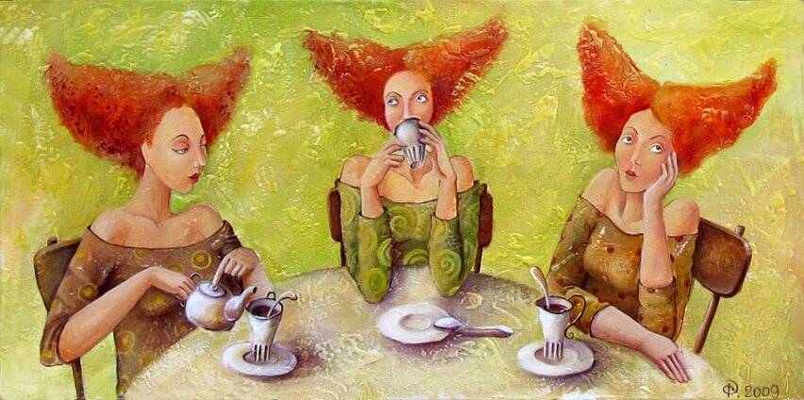
Вера, Надежда, Любовь.
(Фото 18)

Slide 16
Реальный мир и тот что у нас в мечтах не всегда совпадают, но можно просто чаще себе представлять все то, что Вы хотели бы увидеть на самом деле, и может быть ваши желания исполнятся.

Slide 17
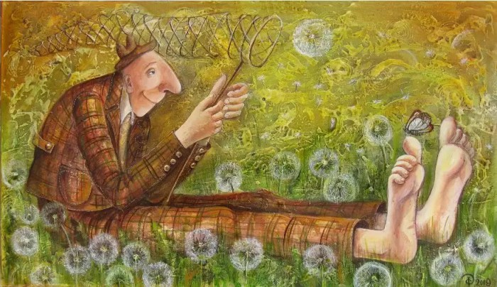
Ловец счастья в полях бесконечной росы
(Фото 19)

Slide 18
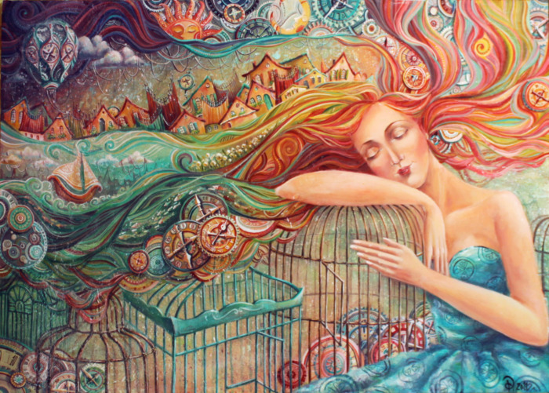
Сказочная живопись.
(Фото 20)

Slide 19
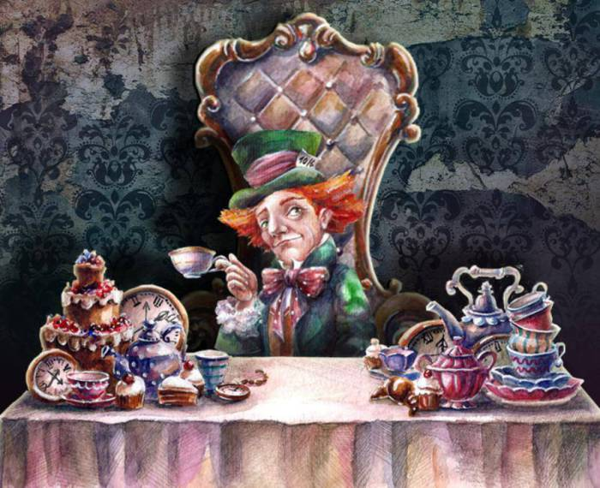
Алиса в стране чудес. Шляпник.
(Фото 21)

Slide 20
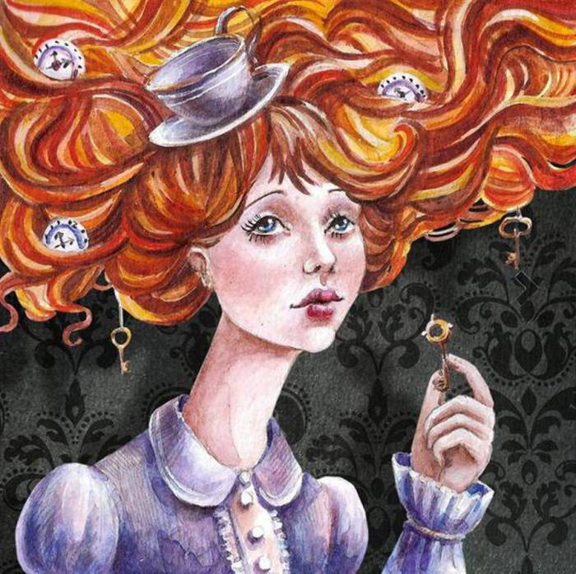
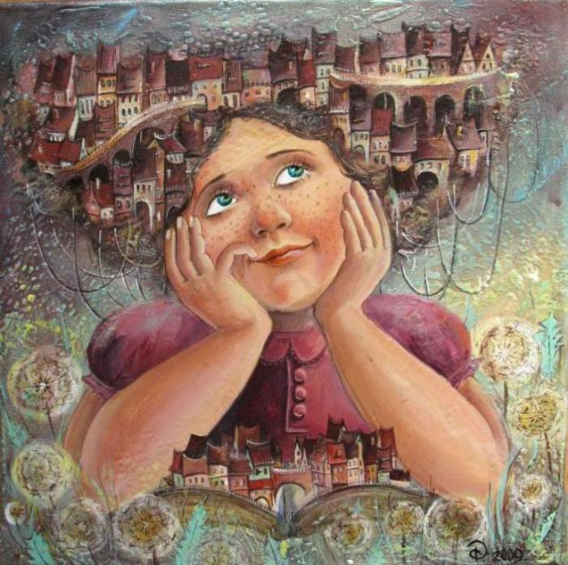
Алиса. Неосознанные сновидения об источнике всего сущего.
(Фото 22) (Фото 23)

Slide 21
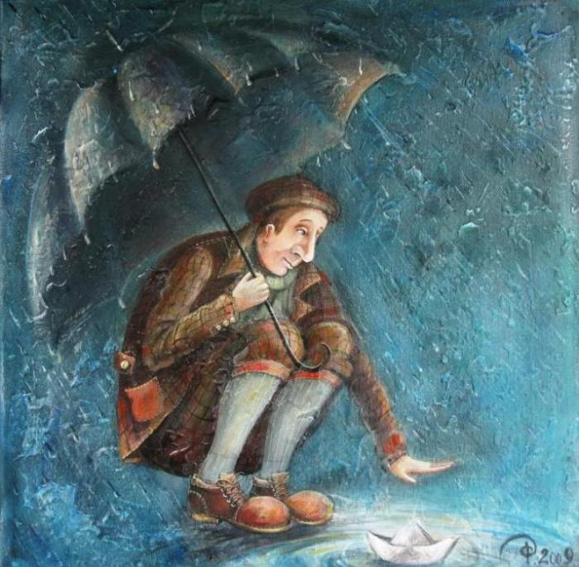
Укрытие от действительности.
(Фото 24)

Slide 22
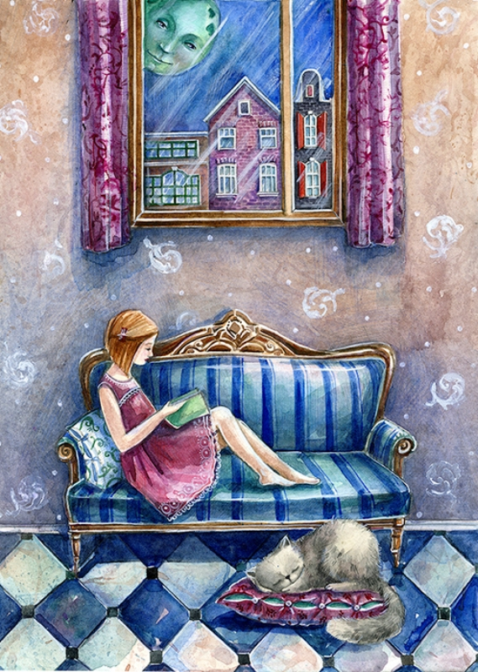
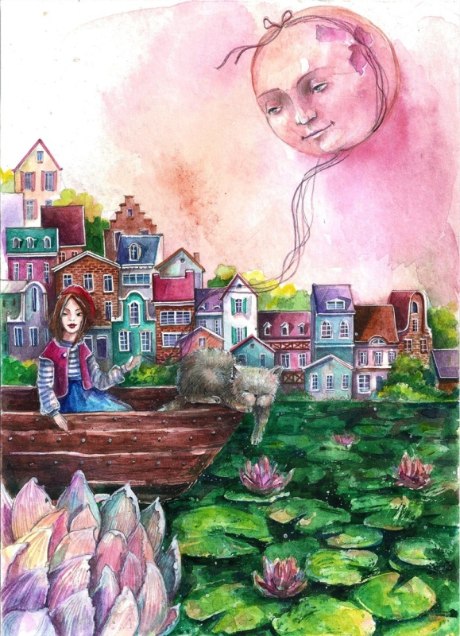
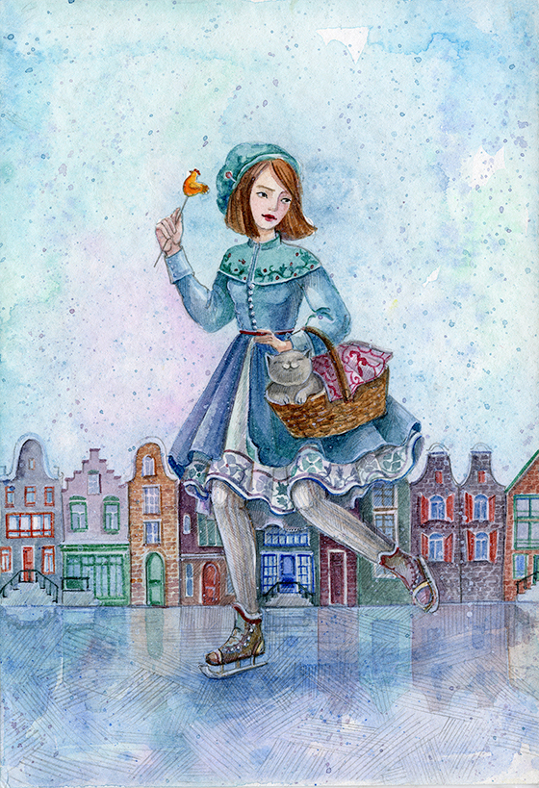
Возьму Луну с собой.
(Фото 25) (Фото 26) (Фото 27)

Slide 23
Благодаря сказочной живописи Яны, каждый зритель снова может почувствовать себя беззаботным ребёнком, свято верящим в чудеса. Её картины можно рассматривать бесконечно долго, наслаждаясь царящей вокруг атмосферой, предаваясь воспоминаниям и мечтам...

Slide 24
Источник фотографий:
(Фото на титульном листе) https://ic.pics.livejournal.com/galiark/86823631/724698/724698_original.jpg
(Фото 1) https://imgprx.livejournal.net/b86d2b9934458da7a420f15452ac72e0b7851db7/hJKge5PZdU1O0i2muMkHBNqEJjlVemMHzoZ-l3jfmtRT683s7Yzapt93Q3bDfdI7g2mc3s6hglpIXDUqy7SiwvINhtvu1LtMSuKSTXU4i0K_aYwZ--pt3pCgZcK2xqZY
(Фото 2) https://avatars.dzeninfra.ru/get-zen_doc/5218804/pub_635a3f3a5271450f6bd72d73_6368b5a5cb61ae6e5dc631b1/scale_1200
(Фото 3) https://avatars.dzeninfra.ru/get-zen_doc/1549204/pub_635a3f3a5271450f6bd72d73_6368b5c90536227c00ab88bf/scale_1200
(Фото 4) https://avatars.dzeninfra.ru/get-zen_doc/1916740/pub_635a3f3a5271450f6bd72d73_6368b6060a83ad7a744c6c5c/scale_1200
(Фото 5) https://avatars.dzeninfra.ru/get-zen_doc/5221694/pub_635a3f3a5271450f6bd72d73_6368b1b644dbb37ff90e1fa3/scale_1200
(Фото 6) https://avatars.dzeninfra.ru/get-zen_doc/5159028/pub_635a3f3a5271450f6bd72d73_6368b63e6c1c540c4f79b7d4/scale_1200
(Фото 7) https://avatars.dzeninfra.ru/get-zen_doc/4909470/pub_635a3f3a5271450f6bd72d73_6368b68e40167a493e89eca3/scale_1200
(Фото 8) https://avatars.dzeninfra.ru/get-zen_doc/1709225/pub_635a3f3a5271450f6bd72d73_6368b9815e270b3d5212b027/scale_1200
(Фото 9) https://kulturologia.ru/files/u18214/YanaFefelova20.jpg
(Фото 10) https://kulturologia.ru/files/u18214/YanaFefelova14.jpg
(Фото 11) https://avatars.dzeninfra.ru/get-zen_doc/5218869/pub_635a3f3a5271450f6bd72d73_6368bacb1126787da0493a57/scale_1200
(Фото 12) https://avatars.dzeninfra.ru/get-zen_doc/5231833/pub_635a3f3a5271450f6bd72d73_6368bb33cb61ae6e5dcb04f6/scale_1200
(Фото 13) https://kulturologia.ru/files/u18214/YanaFefelova11.jpg
(Фото 14) https://kulturologia.ru/files/u18214/YanaFefelova12.jpg
(Фото 15) https://kulturologia.ru/files/u18214/YanaFefelova15.jpg
(Фото 16) https://ic.pics.livejournal.com/galiark/86823631/729873/729873_original.jpg
(Фото 17) https://ic.pics.livejournal.com/galiark/86823631/730572/730572_original.jpg
(Фото 18) https://avatars.dzeninfra.ru/get-zen_doc/4340823/pub_635a3f3a5271450f6bd72d73_6368bb830a64446b34354e4f/scale_1200
(Фото 19) https://kulturologia.ru/files/u18214/YanaFefelova1.jpg
(Фото 20) https://kulturologia.ru/files/u18214/YanaFefelova.jpg
(Фото 21) https://kulturologia.ru/files/u18214/YanaFefelova21.jpg
(Фото 22) https://kulturologia.ru/files/u18214/YanaFefelova18.jpg
(Фото 23) https://kulturologia.ru/files/u18214/YanaFefelova9.jpg
(Фото 24) https://kulturologia.ru/files/u18214/YanaFefelova3.jpg
(Фото 25) https://ic.pics.livejournal.com/galiark/86823631/726302/726302_original.jpg
(Фото 26) https://ic.pics.livejournal.com/galiark/86823631/726675/726675_original.jpg
(Фото 27) https://ic.pics.livejournal.com/galiark/86823631/727592/727592_original.jpg

Slide 25
Интернет ресурсы:
https://kulturologia.ru/blogs/041116/32077/
https://www.livemaster.ru/topic/228671-skazochnaya-zhivopis-yany-fefelovoj
https://galiark.livejournal.com/25867.html
https://dzen.ru/a/Y1o_OlJxRQ9r1y1z
https://galiark.livejournal.com/25867.html
https://yarodom.livejournal.com/1373628.html
https://lovelypuppets.ru/blog/lavandovaya-ledi-ot-yany-fefyolovoj-yana-fefelova/
https://yamarimaru.livejournal.com/357671.html

